Slide 1




Slide 2








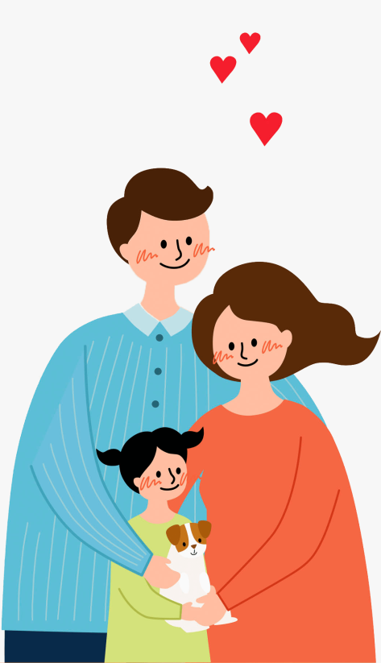
Bài 1 – Tiết 1

Slide 3

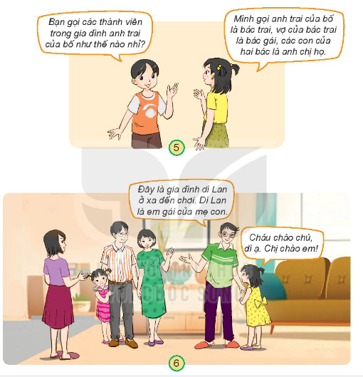
Thảo luận nhóm và cho biết Hoa xưng hô như thế nào với những người trong gia đình

Slide 4












Notes:
Slide HS trình bày

Slide 5

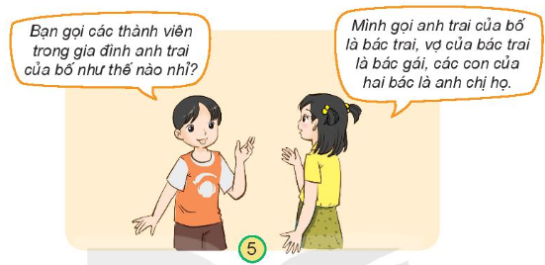
Hoa gọi anh trai của bố là bác trai;
Vợ của bác trai là bác gái;
Con trai và con gái của các bác gọi là anh họ, chị họ.

Slide 6
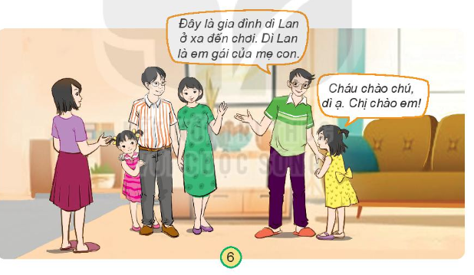
Hoa gọi em gái của mẹ là dì
Chồng của dì là chú (theo cách gọi của người miền Bắc);
Con gái của dì và chú là em họ.

Slide 7



Em có biết em gái của bố ở miền Trung gọi là gì không?
Em gái của bố ở miền Trung gọi là “o”

Slide 8


Họ hàng bên nội hoặc bên ngoại bao gồm ông, bà, anh chị em ruột của bố hoặc mẹ và con ruột của họ.
Ở mỗi vùng miền có cách xưng hô khác nhau đối với những thành viên trong họ hàng.

Slide 9




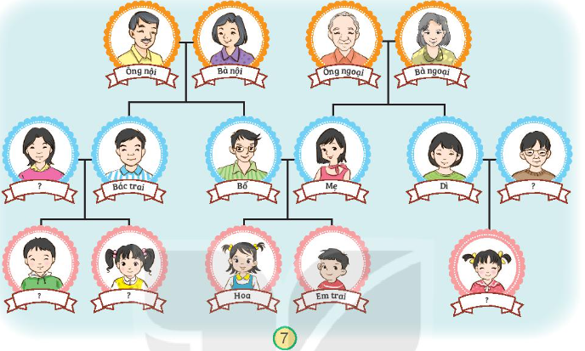

Thành viên trong gia đình thuộc họ hàng bên nội của Hoa:
Ông nội-bà nội (bố mẹ của bố Hoa)
走人行道，靠路右边走
Bác trai-bác gái (anh trai và vợ của anh trai của bố
Anh, chị họ (con của bác trai, bác gái).

Slide 10
Thành viên trong gia đình thuộc họ hàng bên ngoại của Hoa:
Ông ngoại-bà ngoại (bố mẹ của mẹ Hoa)
走人行道，靠路右边走
Dì-chú (em gái và chồng của em gái của mẹ)
Em họ (con của dì và chú).

Slide 11


Slide 12



Slide 13


